Slide 1
GLORIA FUERTES NACIó EN MADRID
Gloria Fuertes
Mario Alises
Angel Nieto
Jose Manuel Becerra
2ºC

Slide 2
Autor
Gloria Fuertes
Fecha y lugar de nacimiento:
Gloria Fuertes nació en Lavapiés (Madrid) en el año 1917.
Y murió en 1998
Época
Empezó a escribir en el 1938. Después de morir se publicó su última obra en 2009 (Los brazos desiertos)
Estilo
Canciones infantiles y poemas para los adultos.

Slide 3
Canciones para niños (1952)
Villancicos (1956)
Cangura para todo. (1968)
Don Pato y Don Pito (1970)
El perro que no sabía ladrar (1982)
El abecedario de don Hilario (1983)
Trabalenguas para que se trabe tu lengua (1988)
El cocinero distraído (1994)
Obras que escribió

Slide 4
La princesa que quería ser pobre (1942)
Prometeo (1952).
El chinito Chin-cha-té (1955)
Petra, un señor pregunta por ti (1970)
Las tres reinas magas (1978)
Que estás en la tierra (1962)
Ni tiro, ni veneno, ni navaja (1965).
Poeta de guardia (1968)

Slide 5
Poema
Gloria Fuertes nació en Madrid 8
A los dos días de edad, 6
Pues fue muy laborioso el parto de mi madre 14
Que si se descuida muere por vivirme. 11
A los tres años ya sabía leer 11
Y a los seis ya sabía mis labores. 12
Yo era buena y delgada, 9
Alta y algo enferma. 7
A los nueve años me pilló un carro 10
Y a los catorce me pilló la guerra; 12

Slide 6
A los quince se murió mi madre, 10
se fue cuando más falta me hacía. 10 Aprendí a regatear en las tiendas 11
Y a ir a los pueblos por zanahorias. 13
Por entonces empecé con los amores, 12
-no digo nombres-, 5
gracias a eso, pude sobrellevar 12
mi juventud de barrio. 7
Quise ir a la guerra, para pararla, 12
Pero me detuvieron a mitad del camino. 15
Luego me salió una oficina, 11

Slide 7
Donde trabajo como si fuera tonta, 12
-pero Dios y el botones saben que no lo soy-. 15
Escribo por las noches 7
Y voy al campo mucho. 7
Todos los míos han muerto hace años 11
Y estoy más sola que yo misma. 10
He publicado versos en todos los calendarios, 15
Escribo en un periódico de niños, 12
Y quiero comprarme a plazos una flor natural 13
Como las que le dan a Pemán algunas veces. 14

Slide 8
ANÁLISIS DEL POEMA
Nº DE VERSOS: 31
ARTE MAYOR O MENOR: todas mayor excepto los versos: 2-8-16-18-24-25.
No tiene ni rima ni métrica fija.

Slide 9
Explicación del tema del poema
El poema trata de la vida de Gloria Fuertes en los momentos más importantes de su vida como cuando empezó a leer, cuando sabía sus labores, cuando murió su madre...

Slide 10
Conclusión y opinión personal
os ha sugerido que la vida de Gloria Fuertes estuvo llena de momentos trágicos: que le atropelló un coche, le pilló la guerra, a los quince se le murió la madre...

Slide 11
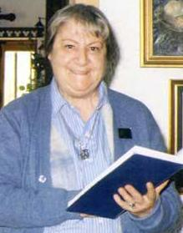
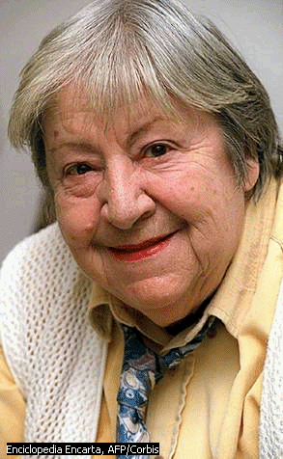
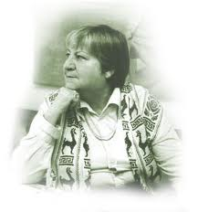

Slide 12
Bibliografía
www.cervantesvirtual.com
www.wikipedia.com
Enciclopedia española

